Slide 1
POLARIDAD

Slide 2
POLARIDAD DEPENDE DE:
La diferencia de electronegatividad de los átomos enlazados
Y de su distribución espacial.
Una molécula puede ser apolar aún teniendo todos sus enlaces covalentes polares

Slide 3
Momento dipolar (μ)
Es un vector que depende de la diferencia de electronegatividad de los átomos.
La punta de flecha se dirige hacia el átomo con “δ–”.
Cada enlace polar tiene un μ, pero la molécula será polar sólo si la suma de los momentos dipolares no se anula.
Así el H₂O y el NH₃ tienen μ neto ≠ 0, mientras que moléculas como el CO₂ o el CH₄ tienen μ neto = 0 y son apolares.

Slide 4
POLARIDAD
Los enlaces covalentes y las moléculas unidas por ellos pueden ser:
Polares: Existe una distribución asimétrica de los electrones, el enlace o la molécula posee un polo + y uno -, o un dipolo
Apolares: Existe una distribución simétrica de los electrones, produciendo un enlace o molécula sin dipolo.
Enlaces covalentes polares
Enlaces covalentes apolares
H-H
F-F
El grado de polaridad de un enlace covalente está relacionado con la diferencia de electronegatividad de los átomos unidos.

Slide 5
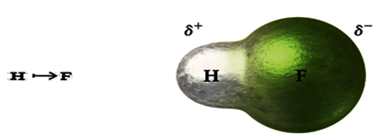
Cuando un enlace covalente está formado por átomos distintos, los electrones no se comparten por igual entre los dos átomos que forman el enlace.
Cuando esto ocurre, hay un desplazamiento de los electrones del enlace hacia el elemento más electronegativo originando una polaridad de enlace. Esto se puede representar con una flecha (vector), la que va desde el elemento menos electronegativo hacia el más electronegativo

Slide 6
En moléculas con más de dos átomos, la polaridad de ésta última está determinada por la disposición espacial de los átomos alrededor del átomo central.
Es importante diferenciar un enlace covalente polar de una molécula polar.

Slide 7
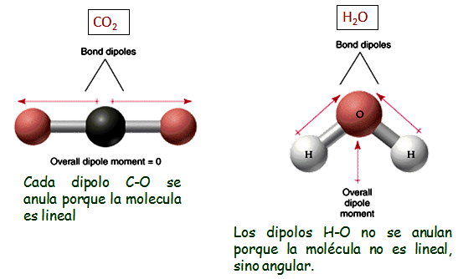
Para determinar si una molécula es polar, necesitamos conocer dos cosas:
1- La polaridad de los enlaces de la molécula.
2- La geometría molecular

Slide 8
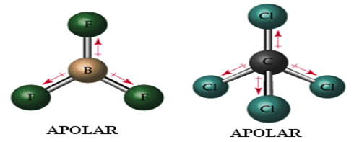
Si hay pares de electrones no enlazantes, en el átomo central, o los pares electrónicos de los ligandos no están distribuidos simétricamente, la molécula es polar.
Si todos los pares de electrones son enlazantes, en el átomo central y los pares electrónicos de los ligandos están distribuidos simétricamente, la molécula es apolar.

Slide 9
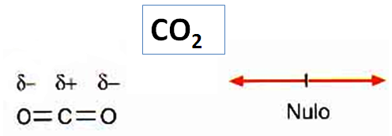
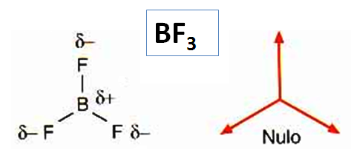
Momentos dipolares. Geometría molecular.

Slide 10
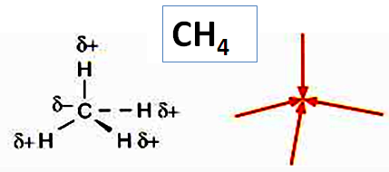

Slide 11
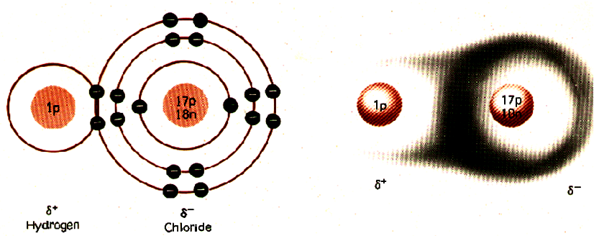
H Cl
Carga postiva pequeña
Menor electronegatividad
Carga negativa pequeña
Mayor electronegatividad

Slide 14
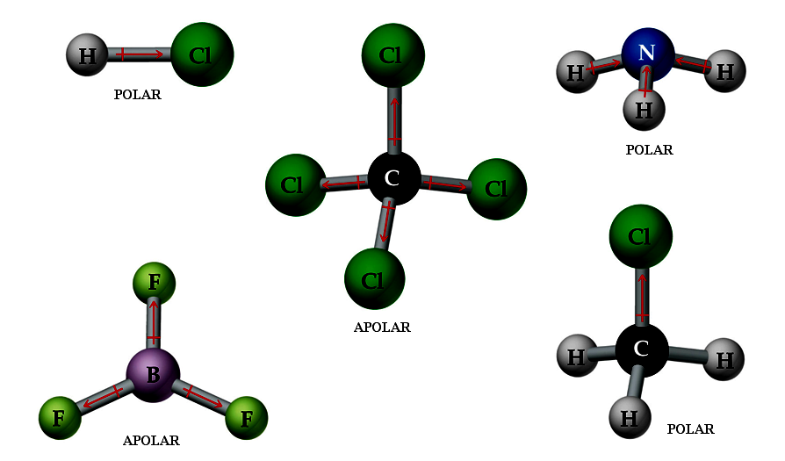

Slide 15
